Slide 2
Kolumbie
Kolumbijská republika

Slide 3
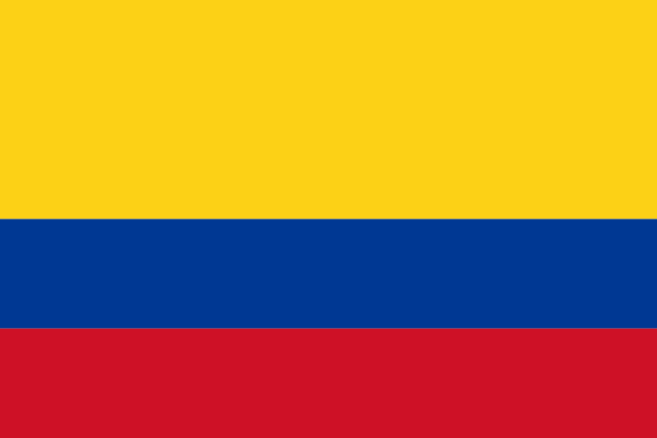
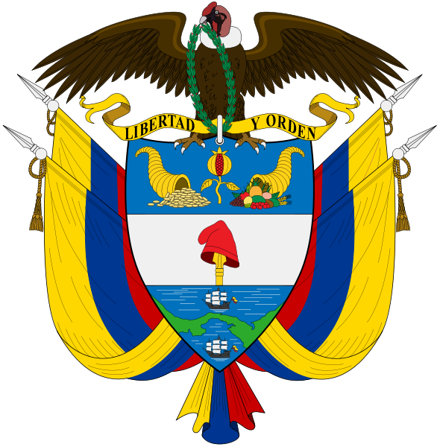
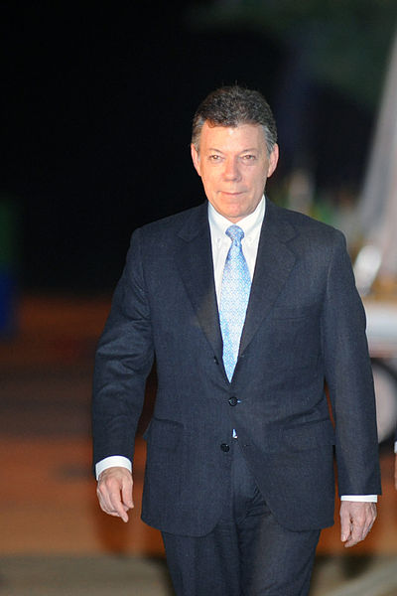
Státní vlajka (1)
Státní znak (2)
Současný prezident Juan Manuel Santos (3)

Slide 4
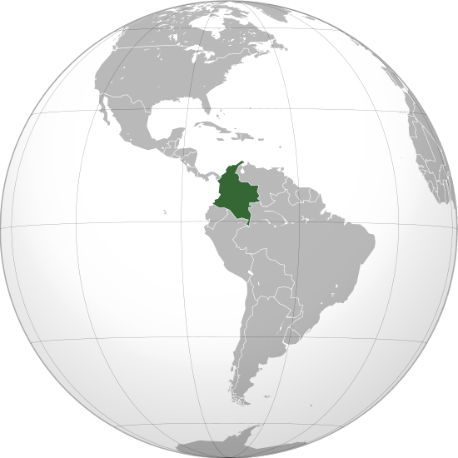
Kolumbie sousedí s následujícími státy :
Venezuela
Brazílie
Peru
Ekvádor
Panama
(4)

Slide 5
Rozloha:
Počet obyvatel:
Jazyk:
Měna:
a) 1 138 910 km²
b) 8 515 767 km²
c) 1 285 220 km²
a) 13 782 329
b) 27 925 628
c) 42 954 279
a) španělština
b) kečuánština
c) angličtina
a) americký dolar
b) brazilský real
c) kolumbijské peso
Víte, že Kolumbie vznikla až roku 1810 vyhlášením nezávislosti na Španělsku ?

Slide 6
Administrativa
Kolumbie je demokratickou prezidentskou republikou a unitárním státem s decentralizovaným řízením. Současný politický systém vznikl na základě procesu modernizace zahájené přijetím Ústavy v roce 1991.
Země je rozdělena do 32 departementů v čele každého z nich stojí guvernér
Území je rozděleno do čtyř geografických regionů: Andská vysočina (má tři pohoří a údolní nížiny),nížiny Karibské, Pacifické a Los Llanos a tropický deštný les na jihu Kolumbie. Dále má Kolumbie několik ostrovů v Pacifiku a Atlantiku. Největším z nich je souostroví San Andrés a Providencia v západním Karibiku.

Slide 7
Povrch
Geografie Kolumbie se vyznačuje pěti hlavními přírodními oblastmi, každá s vlastní jedinečnou charakteristikou.
Od pohoří And (sdílených s Ekvádorem a Venezuelou), přes Pacifické pobřeží (s Panamou a Ekvádorem), Karibské pobřeží (s Venezuelou a Panamou), pláně Llanos (Venezuela), až k Amazonskému deštnému pralesu (sdílenému s Venezuelou, Brazílií, Peru a Ekvádorem.
Víte, že Kolumbie je země s největší biodiverzitou (různorodostí živých tvorů) na světě a největším počtem endemitů (druhy, které se přirozeně nevyskytují nikde jinde)? Asi 10% druhů na Zemi žije v Kolumbii

Slide 8
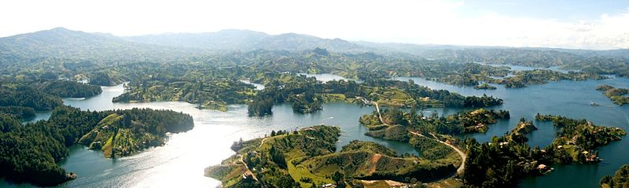
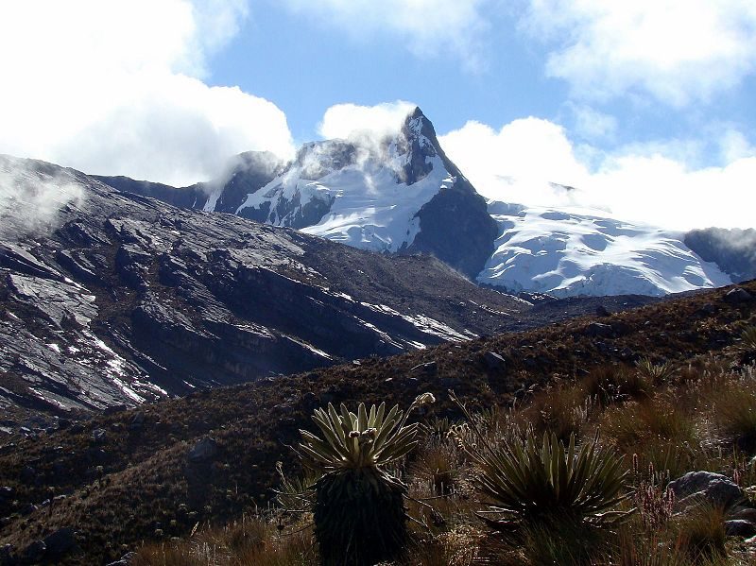
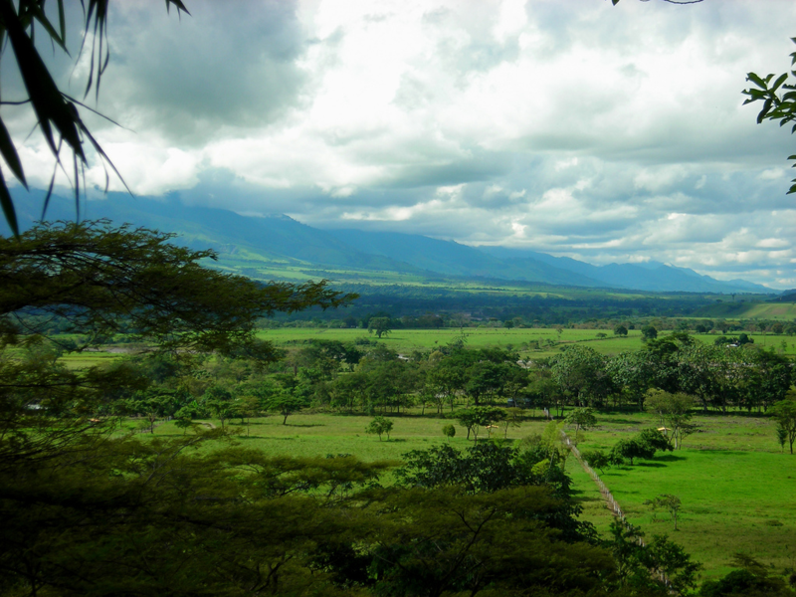
Vodní nádrž Guatapé (5)
Východní Los Llanos (7)
Sierra Nevada del Cocuy (6)

Slide 9
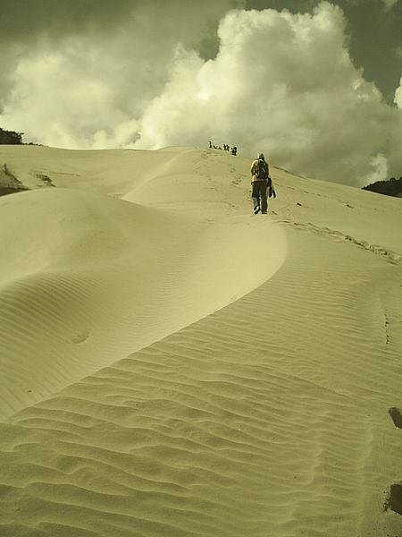
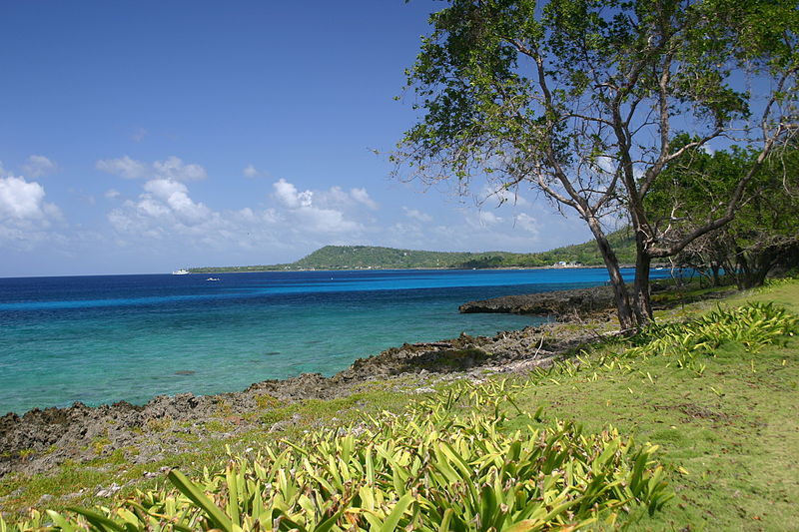
Karibské moře u San Andrés (9)
Pouštní duny La Guajira (8)

Slide 10
Podnebí
Převládá oblast vnitřních tropů.
Teploty se pohybují od velmi teplé mořské hladiny k poměrnému chladu ve vyšších nadmořských výškách, vcelku nezávisle na ročních obdobích. Teplota se snižuje o 2 stupně na každých 300m.
Kolumbijská pobřeží Pacifiku mají jednu z nejvyšších úrovní srážek na světě (až 500cm deště za rok).
Na druhou stranu srážky v některých částech poloostrova Guajira málokdy přesahuje 75cm za rok.
Dešťové srážky se ve zbytku země pohybují mezi těmito dvěma extrémy.

Slide 11
Vodstvo
Hydrografická síť Kolumbie je jedna z nejbohatších na světě.
Hlavní řeky jsou Magdalena, Cauca, Guaviare, a Caquetá.
Kolumbie má čtyři hlavní odvodňovací systémy: Pacifický, Karibský, Orinoco a Amazonský. Orinoco a Amazonka značí hranice Kolumbie s Venezuelou a Peru.

Slide 12
Hospodářství
Mezi nejdůležitější odvětví patří:
  Těžba – antimon, cín, ropa, zemní plyn, zinek, olovo, stříbro, zlato
  Zemědělství – kukuřice, rýže, ječmen, brambory, maniok, sójová třtina, banány, citrusy, káva, cukr
  Chov – skot, prasata, ovce, lamy, drůbež
  V zemědělství v roce 2012 pracovalo 11% obyvatel.

Slide 13
Doprava
Kolumbie disponuje sítí národních silnic, udržovaných Národním institutem vozovek (Instituto Nacional de Vias INVIAS), vládní agenturou spadající pod ministerstvo dopravy.
Kolumbii protíná Panamerická dálnice, která spojuje zemi s Venezuelou na východě a s Ekvádorem na jihu.
Kolumbie disponuje velkým počtem letišť (asi 1101 soukromých a veřejných, z nichž je 13 mezinárodních)
Městská doprava pochází z industriálních měst Bogotá a Medelín

Slide 14
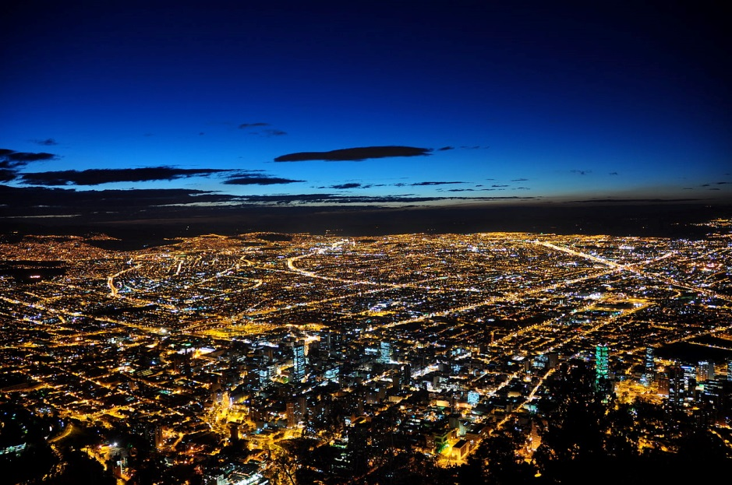
Bogotá
Hlavní město Kolumbie
Žije zde přibližně 6,8 miliónů obyvatel (5. nejlidnatější město Ameriky)
(10)
Město se nachází v pohoří Andy
V 90. letech bylo známo vysokou mírou zločinnosti, avšak díky investicím do bezpečnosti se situace zlepšila.

Slide 15
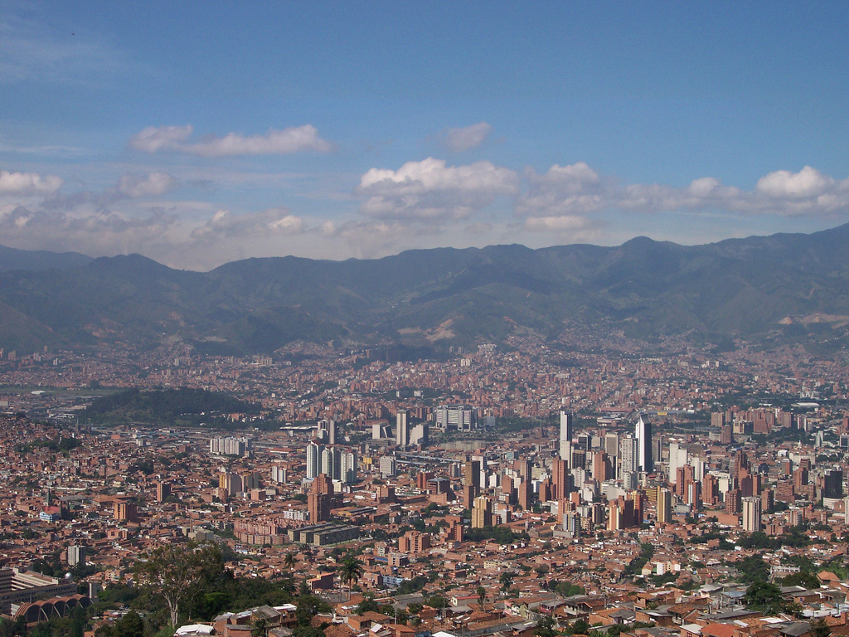
Medelín
Industriální velkoměsto v Kolumbii
Žije zde asi 3,2 milionu obyvatel
Druhé největší město Kolumbie
(11)
Medelín má své vlastní letiště a doprava je zde zajišťována dieselovými autobusy, taxi a nejvíce Metropolitním vlakem

Slide 16
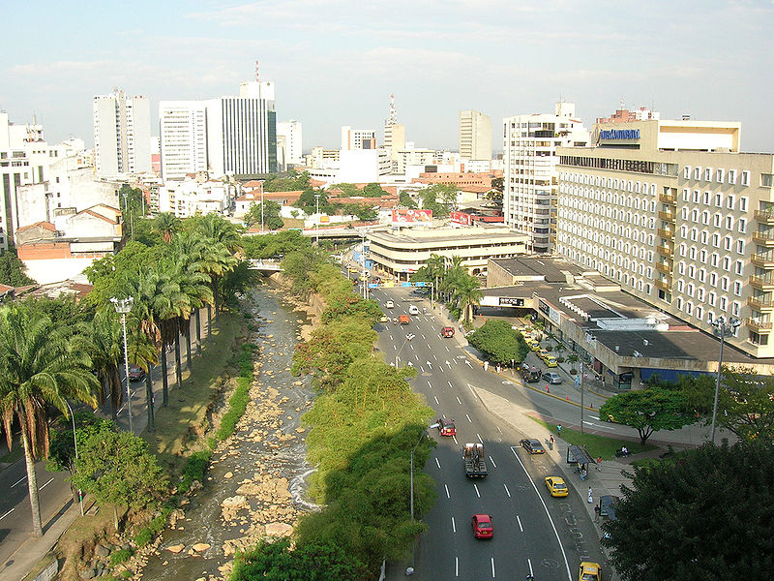
Cali
3. největší město Kolumbie
2 500 000 obyvatel
velmi rychlý rozvoj ekonomiky
hlavní sportovní centrum Kolumbie
(12)

Slide 17
Obyvatelstvo
Počet obyvatel je 42 954 279 (2005)
Úředním jazykem je zde španělština
Většina obyvatelstva se hlásí k římskokatolické církvi (90%), zbylých 10% jsou různá náboženství
49% obyvatelstva jsou mestici, 37% je evropského původu, 10,6% je afrického a zbývající obyvatelstvo (3,4%) je indiánského původu

Slide 18
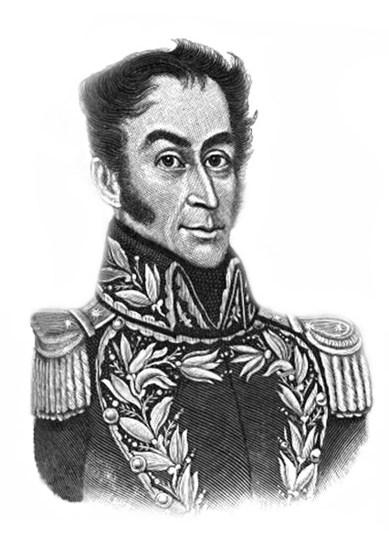
Historie
Původní indiánské státy byly zlikvidovány Španěly ve 30. letech 16. století.
Vzniká generální Kapitanát Nová Granada s hlavním městem Bogotou.
Od konce 18. století se zde odehrávala častá povstání, vyvrcholením byla bitva u Boyacá, ve které Simón Bolívar dokázal porazit španělské oddíly.
V roce 1821 byl jmenován prezidentem nově vzniklé Velké Kolumbie (dnešní Kolumbie, Venezuela, Panama)
Takto vzniklý státní útvar se vlivem různých revolucí a bojů formuje v současnou podobu Kolumbie
(13)

Slide 19
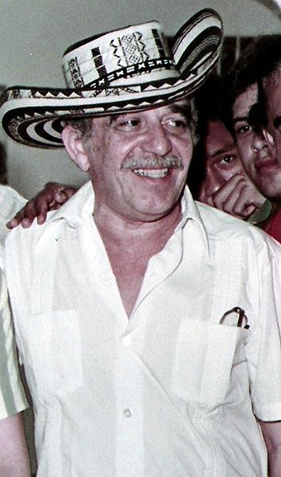
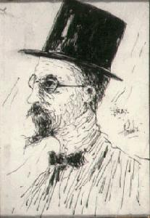
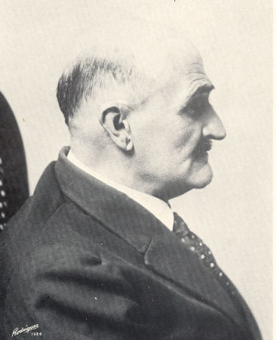
Osobnosti, sport, film, hudba, literatura…
Gabriel García Márquez
Kolumbijský spisovatel a novinář, často považován
za nejdůležitějšího představitele magického realismu
Rafael Pombo
Byl Kolumbijský básník narozen v Bogotě
Tomás Carrasquilla
Byl Kolumbijský spisovatel , jeden z nejoriginálnějších literárních spisovatelů, velice ovlivnil mladší generaci z jeho doby i pozdějších generací
(14)
(15)
(16)

Slide 20
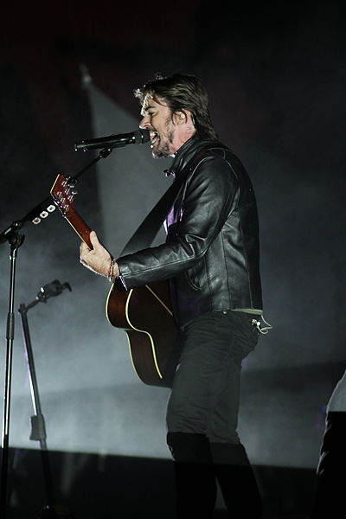
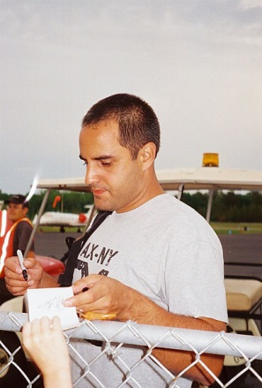
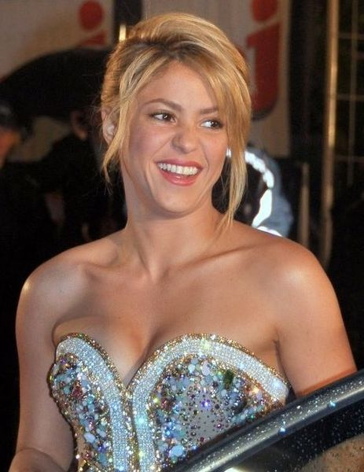
Shakira Isabel Mebarak Ripoll
Kolumbijská zpěvačka/skladatelka, tanečnice, choreografka a modelka. Jediná v Kolumbii, kdo se dokázal dostat na vrchol amerických a britských hitparád.
Juanes
Zpěvák, býval členem heavy metalové skupiny Ekhymosis, dnes sólový umělec.
Juan Pablo Montoya
Kolumbijský závodník, pilot F1 a účastník závodů Nascar.
(18)
(19)
(17)

Slide 21
Použité zdroje
Otevřená encyklopedie Wikipedie [online]. [cit. 2013-03-30]. Dostupné z WWW: http://cs.wikipedia.org/wiki/Soubor:Flag_of_Colombia.svg
Otevřená encyklopedie Wikipedie [online]. [cit. 2013-03-30]. Dostupné z WWW: http://cs.wikipedia.org/wiki/Soubor:Coat_of_arms_of_Colombia.svg
Otevřená encyklopedie Wikipedie [online]. [cit. 2013-03-30]. Dostupné z WWW: http://cs.wikipedia.org/wiki/Soubor:Juan_Manuel_Santos_Calderon_Brazil_1.jpg
Otevřená encyklopedie Wikipedie [online]. [cit. 2013-03-30]. Dostupné z WWW: http://cs.wikipedia.org/wiki/Soubor:Colombia_(orthographic_projection).svg
Otevřená encyklopedie Wikipedie [online]. [cit. 2013-03-30]. Dostupné z WWW: http://en.wikipedia.org/wiki/File:Embalse_de_Guatape.jpg
Otevřená encyklopedie Wikipedie [online]. [cit. 2013-03-30]. Dostupné z WWW: http://en.wikipedia.org/wiki/File:Cocuy_Pico_Aguja_22.01.2009.jpg
Otevřená encyklopedie Wikipedie [online]. [cit. 2013-03-30]. Dostupné z WWW: http://en.wikipedia.org/wiki/File:Los_Llanos_Colombia_by_David.png
Otevřená encyklopedie Wikipedie [online]. [cit. 2013-03-30]. Dostupné z WWW: http://en.wikipedia.org/wiki/File:La_Guajira_desert.jpg

Slide 22
Použité zdroje
Otevřená encyklopedie Wikipedie [online]. [cit. 2013-03-30]. Dostupné z WWW: http://en.wikipedia.org/wiki/File:SanAndres-Island-View.jpg
Otevřená encyklopedie Wikipedie [online]. [cit. 2013-03-30]. Dostupné z WWW: http://en.wikipedia.org/wiki/File:Bogot%C3%A1_de_noche.jpg
Otevřená encyklopedie Wikipedie [online]. [cit. 2013-03-30]. Dostupné z WWW: http://cs.wikipedia.org/wiki/Soubor:Panoramica_de_Medellin-Colombia.jpg
Otevřená encyklopedie Wikipedie [online]. [cit. 2013-03-30]. Dostupné z WWW: http://en.wikipedia.org/wiki/File:Augusto_Ilian_Rio_Cali_Cali.jpg
Otevřená encyklopedie Wikipedie [online]. [cit. 2013-03-30]. Dostupné z WWW: http://cs.wikipedia.org/wiki/Soubor:Hw-bolivar.jpg
Otevřená encyklopedie Wikipedie [online]. [cit. 2013-03-30]. Dostupné z WWW: http://cs.wikipedia.org/wiki/Soubor:Gabriel_Garcia_Marquez_1984.jpg
Otevřená encyklopedie Wikipedie [online]. [cit. 2013-03-30]. Dostupné z WWW: http://en.wikipedia.org/wiki/File:Rafael_Pombo.jpg
Otevřená encyklopedie Wikipedie [online]. [cit. 2013-03-30]. Dostupné z WWW: http://en.wikipedia.org/wiki/File:TomasCarrasquillabyMelitonRodriguez1928Medellin.jpg
Otevřená encyklopedie Wikipedie [online]. [cit. 2013-03-30]. Dostupné z WWW: http://en.wikipedia.org/wiki/File:Shakira_2012.jpg

Slide 23
Použité zdroje
Otevřená encyklopedie Wikipedie [online]. [cit. 2013-03-30]. Dostupné z WWW: http://en.wikipedia.org/wiki/File:Juanes02.JPG
Otevřená encyklopedie Wikipedie [online]. [cit. 2013-03-30]. Dostupné z WWW: http://en.wikipedia.org/wiki/File:Juan_Pablo_Montoya.jpg
Otevřená encyklopedie Wikipedie [online]. [cit. 2013-03-30]. Dostupné z WWW: http://cs.wikipedia.org/wiki/Kolumbie
Otevřená encyklopedie Wikipedie [online]. [cit. 2013-03-30]. Dostupné z WWW: http://en.wikipedia.org/wiki/Colombia

